Slide 1

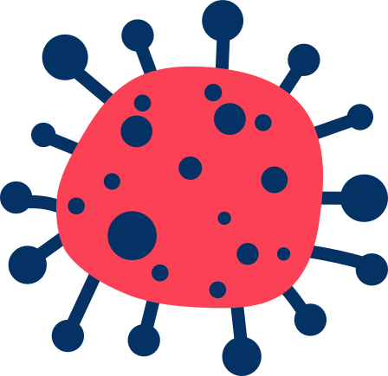
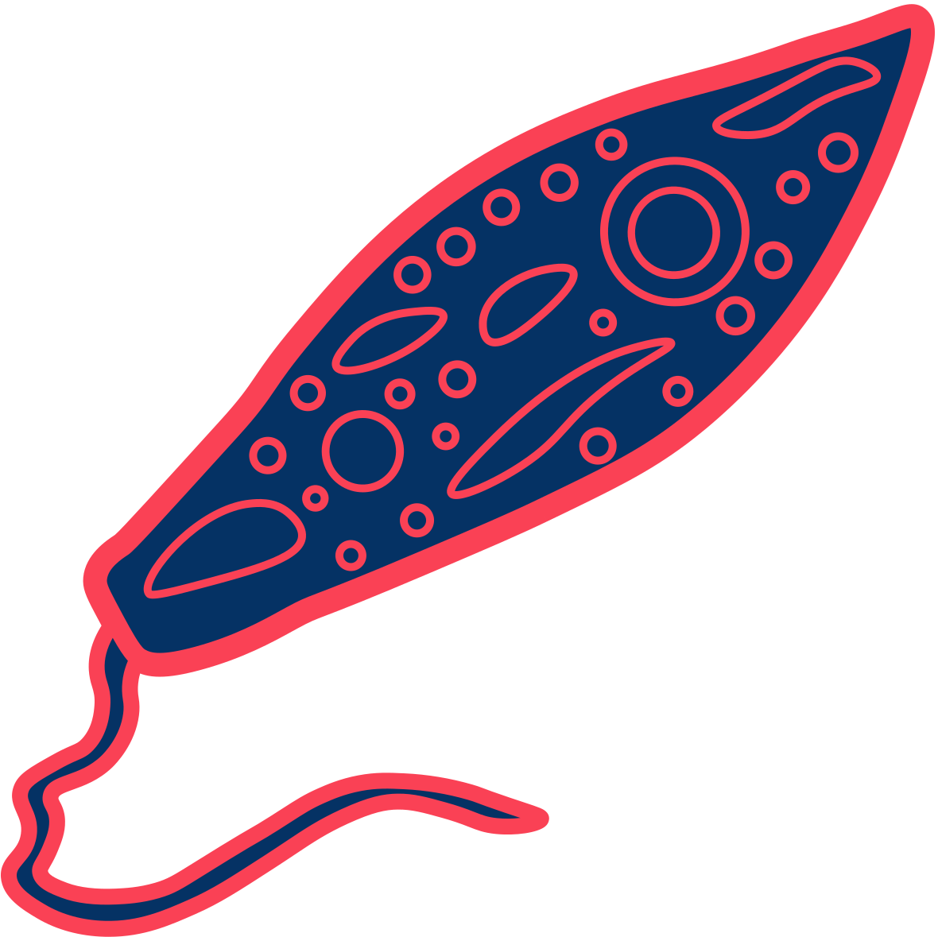
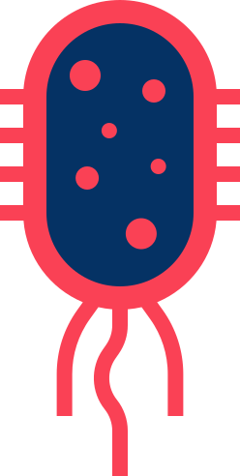


МИНИ УРОК
ВИДОВЕ ПАТОГЕНИ

Slide 2
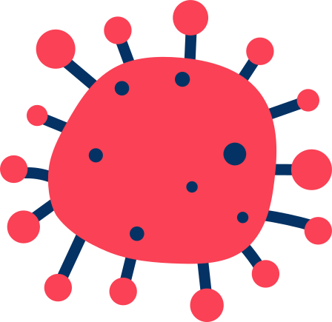
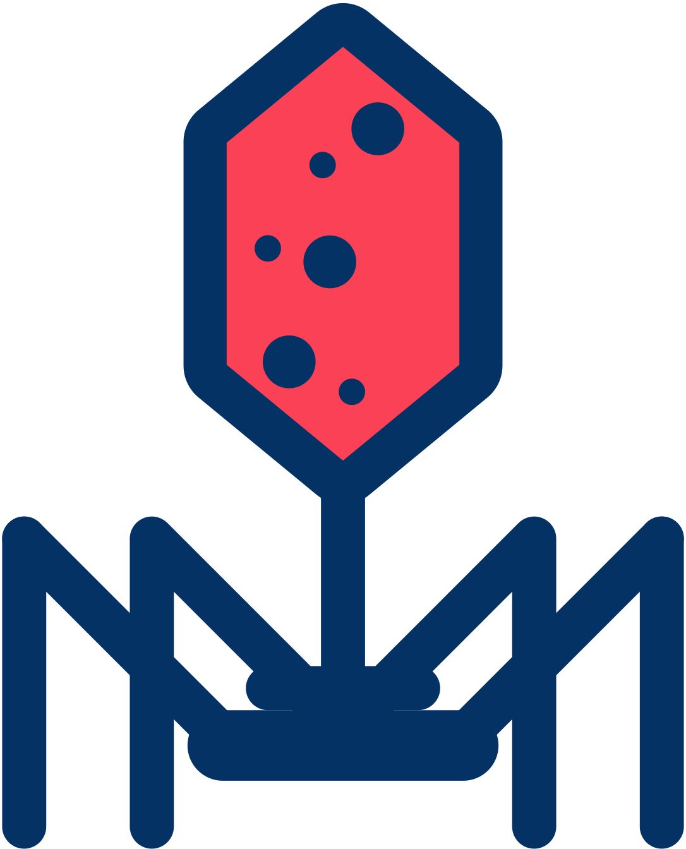
КАКВО СА ПАТОГЕНИТЕ?
Патогените са микроорганизми, които причиняват болести.

Slide 3
ВИДОВЕ ПАТОГЕНИ
Бактерии
Патогенни гъби
Вируси
Протисти

Slide 4
ЗАРАЗНИ БОЛЕСТИ
Заразните болести са болести, причинени от патогени, които се предават между организмите.

Slide 5





КАК СЕ ПРЕДАВАТ ПАТОГЕНИТЕ?
Контакт
  Патогените имат прост жизнен цикъл
  Всички патогени заразяват гостоприемник, след което се възпроизвеждат (или репликират в случай на вируси)
  Патогените се разпространяват от гостоприемника, за да заразят друг организъм
Въздушен път
Вода
Храна

Slide 6


КАКВО Е БАКТЕРИЯ?
БАКТЕРИЯ
  Едноклетъчен прокариотен организъм, който може да съществува в животни и растения.
  Обикновено са много малки, с размери в диапазона от 0.2 до 10 микрона.
ПАТОГЕННИ БАКТЕРИИ
ЛЕЧЕНИЕ
  Туберкулоза
  Лаймска болест
  Сифилис
  Антибиотичен курс

Slide 7
БАКТЕРИЯ
ОСОБЕНОСТИ
  Бактериите са разнообразни по форма (сферични, пръчковидни, спираловидни) и метаболизъм (автотрофи, хетеротрофи, анаероби и аероби).
  Имат важна роля в кръговрата на веществата в природата.
  Използват се за пречистване на отпадни води.
  Намират приложение в различни производства.
  В човешкия организъм има редица полезни бактерии, които подпомагат неговото функциониране.
ВАЖНО!
Бактериите са основни организми на Земята, които имат както положителни, така и отрицателни ефекти върху човешкия живот и околната среда. Те са важни за поддържането на жизнените процеси и за много приложения в медицината и индустрията.

Slide 8
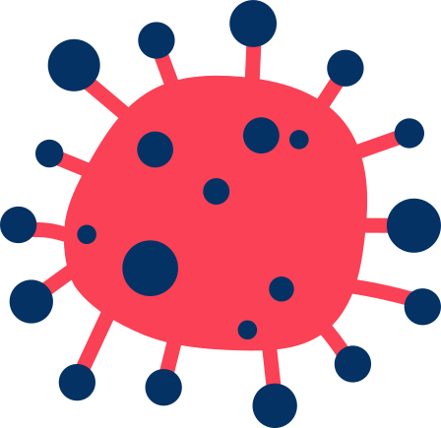
КАКВО Е ВИРУС?
ВИРУС
  Микроскопичен инфекциозен неклетъчен организъм
  Състои се от генетичен материал (ДНК или РНК), обвит в протеинова обвивка
  Те се репликират вътре в живи клетки гостоприемници
ПРИМЕРИ
ЛЕЧЕНИЕ
  COVID 19
  Хепатит
  Грип
  Противовирусни медикаменти
  Ваксини

Slide 9
ВИРУС
ОСОБЕНОСТИ
ВАЖНО!
  Вирусите не могат да се размножават самостоятелно. Те се нуждаят от гостителска клетка, в която да се инжектират и да използват клетъчните механизми за размножаване и репликация.
  Вирусите обикновено са специализирани да инфектират определени типове клетки или организми.
Вирусите играят важна роля в екосистемите, като регулатори на популациите на микроорганизмите и участници в биохимичните цикли.

Slide 10
КАКВО СА ГЪБИТЕ?
ГЪБИ
  Голяма група еукариотни организми, която включва дрожди, плесени и гъби
  Могат да образуват многоклетъчни структури (мицел)
  Те могат да варират драстично по размер
ПРИМЕРИ
ЛЕЧЕНИЕ
  Кандидоза
  гъбички по краката
  Противогъбични медикаменти

Slide 11
ОСОБЕНОСТИ
ГЪБИ
  Гъбите имат клетъчни стени, съставени предимно от хитин, което ги отличава от растенията (с целулоза).
  Патогенните гъби могат да влязат в организма чрез вдишване на спори, контакт с кожа или лигавици, или при инвазивни процедури (например хирургически интервенции).
ВАЖНО!
Патогенните гъби са значими агенти на заболявания, които могат да предизвикат сериозни инфекции при хора и животни.

Slide 12
ПРОТИСТИ
КАКВО СА ПРОТИСТИТЕ?
  Група еукариотни, предимно едноклетъчни организми
  Те имат характеристики, които принадлежат на животни (протозои), растения (водорасли) и гъби (спорови гъби).
ПРИМЕРИ
ЛЕЧЕНИЕ
  Малария
  Сънна болест
  Дизентерия
  Висока хигиена
  Специфични медикаменти, които са насочени срещу конкретния патоген

Slide 13
ПРОТИСТИ
ВАЖНО!
РАЗПРОСТРАНЕНИЕ
Протистите представляват значителна заплаха за здравето, особено в тропическите и субтропическите региони. Много от тези заболявания могат да бъдат предотвратени чрез подобряване на хигиената, достъпа до безопасна вода и контрол на насекомите, които пренасят инфекциите.
Протистите обикновено живеят във влажни среди, като вода, почва или в тялото на гостоприемник (например паразитни протисти). Някои от тях образуват симбиотични отношения с растения или животни.

